Slide 1
臺南市立國民中小學教師 運用課室英語能力認證計畫
修正計畫說明
112.3.27修訂

Slide 2
01
何謂 課室英語？ 不是「教」英語， 而是創造「使用」英語的機會。

Slide 3
課室英語主要運用於不同課堂或校園情境中，所有師長，包含行政團隊，不分領域教師，都可共同營造, 以增加學生於校園中聽與說英語的機會與環境，不影響原學科領域的教學。
Notes:
時代的變遷、教育的變革、不進則退

Slide 4
課室中的3種語言( 功能性)
經常使用的 | 學科知識相關 | 激發思考
課室語言 操作語言 程序步驟 | 領域知識 學習內容 核心素養 | 有效教學 互動歷程 認知思考
課室外，日常生活班級經營，亦可使用課室英語。
在真實情境中，為孩子創造使用英語聽說能力的機會

Slide 6
臺南市課室英語種子講師
第一階段培訓研習
+
六場次回流工作坊(共285師)
(聚焦產出五大面向課堂情境用語)

Slide 7
課室英語種子講師培訓研習
取得認證條件：
參加第1階段研習+第2階段回流研習+返校帶領工作坊影片
共238位老師完成所有研習並提交影片
47位老師待提交影片
285位老師將取得課室英語種子講師認證
提交影片通過審核即取得認證

Slide 8
課室英語種子講師培訓研習
未參加回流
未提交影片
待下次開辦
39校未派員參加
預計於暑假結束前加開一場課室英語種子講師培訓，請留意公文訊息。

Slide 9
重要提醒：
課室英語種子講師培訓學員，
返校擔任課室英語社群工作坊講師
請核實核發講師「內聘講師鐘點費」。

Slide 10
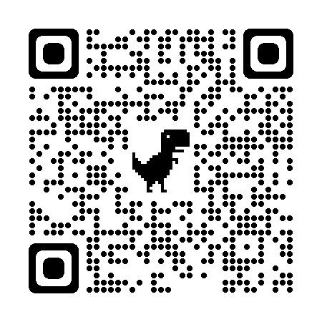
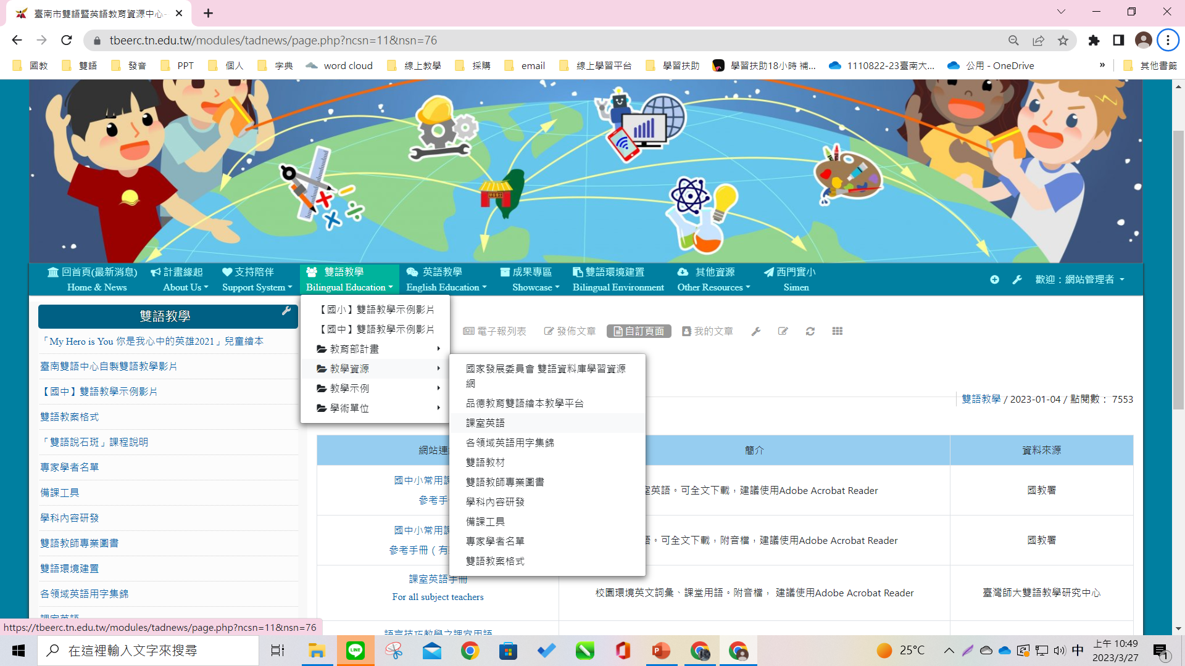
臺南市雙語暨英語教育 資源中心網站
路徑：雙語教學→教學資源→課室英語
https://tbeerc.tn.edu.tw/

Slide 11
02
修訂後 計畫說明
臺南市立國民中小學教師 運用課室英語能力認證計畫

Slide 12
目標：
透過認證方式以積極鼓勵各校教師除
了解課室英語原則與策略，
能實際運用於不同課堂中，營造英語使用情境，
增加學生於校園中聽與說英語的機會與環境。

Slide 13
期程：111學年度至113學年度（114年7月31日）止。
認證對象：本市市立各國中小不分學科教師
皆可參加認證，認證採計身分說明如下：

Slide 14
臺南市立國民中小學教師運用課室英語能力認證 採計身分說明
 | 具參加認證 資格 | 列入該校教師 總人數 | 取得認證後列入該校通過人數
正式教師 | Ｏ | Ｏ | Ｏ
代理教師 | Ｏ | Ｏ | Ｏ
兼課教師 | Ｏ | Ｘ | Ｘ
校長 特教教師 專輔教師 | Ｏ | Ｘ | Ｏ

Slide 15
認證方式
1. 教師以影片紀錄課堂中實際運用課室英語之情形，
由本局聘請委員依「課程暖身、呈現課程重點、進行練習活動、進行產出活動、結束課程」五大面向進行審查，每一面向分數為20分，總分達75分為認證通過。 2.認證通過者，由本局核發「臺南市立國民中小學教師運用課室英語能力證書」。

Slide 16
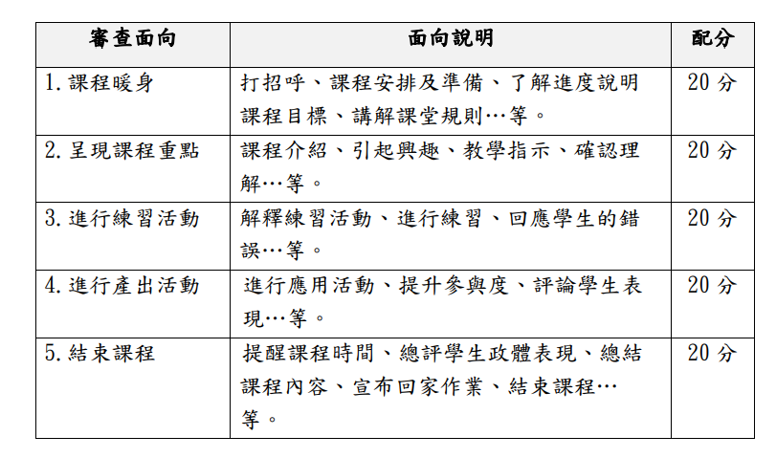
認證影片審查面向說明
每個面向得分不得低於10分，五個面向總分達75分為認證通過。

Slide 17
學校認證比例標準 (本分、校列計）
班級數 | 認證達成比例
班級數為6班(含)以下 | 至少60%
班級數為7-24班(含)以下 | 至少45%
班級數為25班(含)以上 | 至少30%
●114年８月31前達成即可

Slide 18
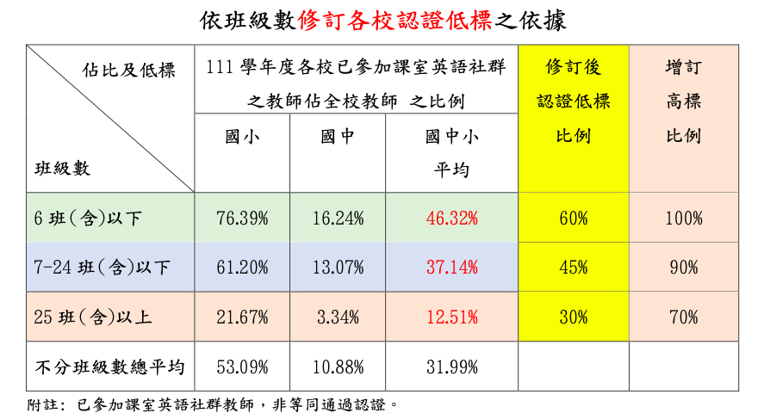

Slide 19
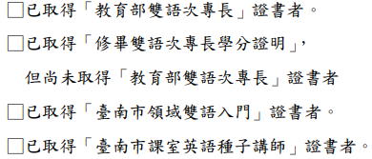
具以下資格者，等同已取得認證， 直接併入各校已取得認證人數

Slide 20
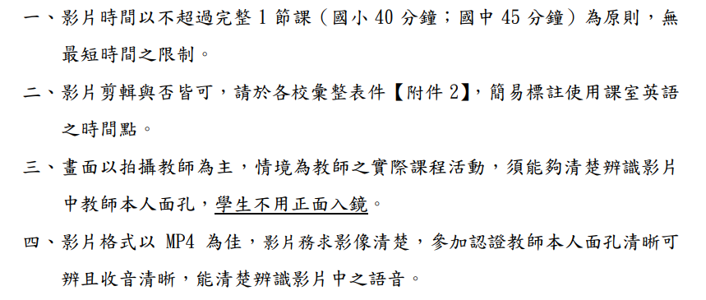
影片規格

Slide 21
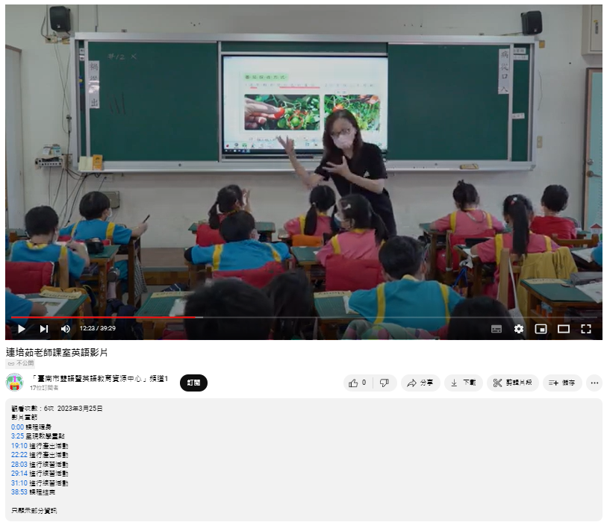
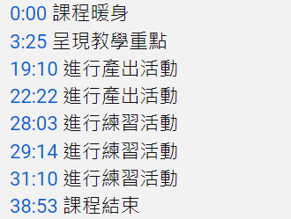
校內課室英語認證示範影片 (影片中的老師為非英語專長之一般教師、無任何英語檢定證書)
此影片僅供說明會播放連結不公開
除了暖身及課程結束，中間不須按照順序呈現，依照課程進行的流程呈現為要。請呈現五大面向，每面向至少一次，可重複呈現。

Slide 22
註記「課室英語認證影片五大面向」操作說明影片
https://www.youtube.com/watch?v=qjP_1wKMdB4

Slide 23
影片繳交方式
一、個人認證影片以「○○國小/國中+姓名」命名。例如: ○○國中○○○
二、擇以下任一方式繳交影片：
（一）教師將個別影片上傳至YouTube，設定為「不公開」。
（二）學校將所有影片檔案上傳同一雲端資料夾。
三、請使用學校彙整表件Excel檔案【如附件3-1】輸入認證相關資料，
Excel檔名請以各校校名+學年度命名，例如: ○○國中111學年度。
四、校內核章後，上傳以下2個檔案至https://reurl.cc/LX88M3。
（一）Excel檔。
（二）核章後掃描PDF檔。

Slide 24
03
獎勵與支持說明

Slide 25
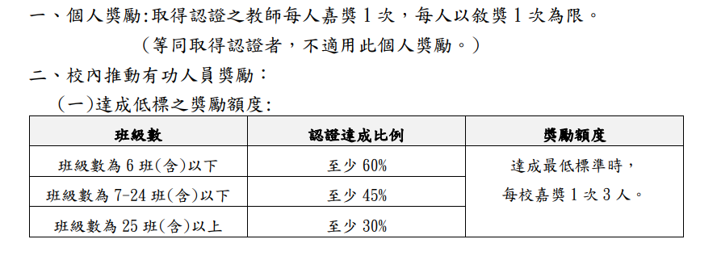

Slide 26
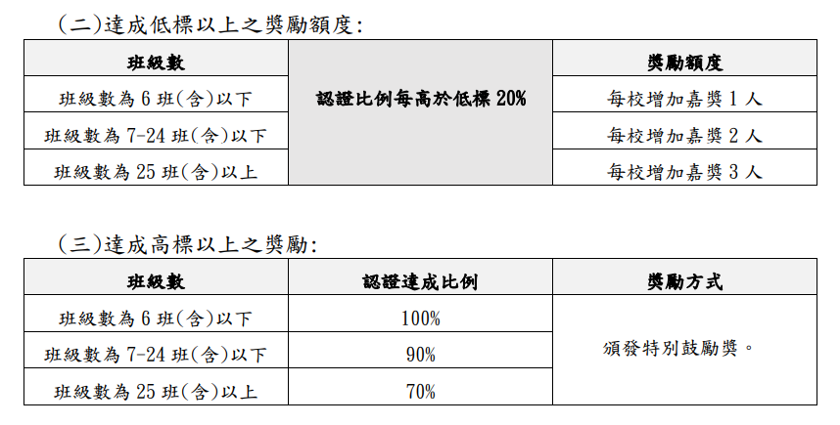

Slide 27
支持機制
若學校於114年8月31日未達最低認證比例，
請學校推薦達最低標準比例之教師
參加由本市雙語中心開設之「運用課室英語能力認證班」，
期間協助提升課室英語運用能力，通過標準後，始取得認證。
★補充說明：此機制視111、112學年度
各校認證情形，進行滾動式修正。

Slide 28
04
認證、社群工作坊
分流

Slide 29
認證方式： 1.於規定期間內繳交運用課室英語影片即可。 2.無需綁定6次工作坊等相關規定，但鼓勵運用課室英語工作坊協助老師開口說課室英語。
課室英語社群 依「落實雙語教育中程計畫111學年度執行方案」
規定持續辦理。
，

Slide 30
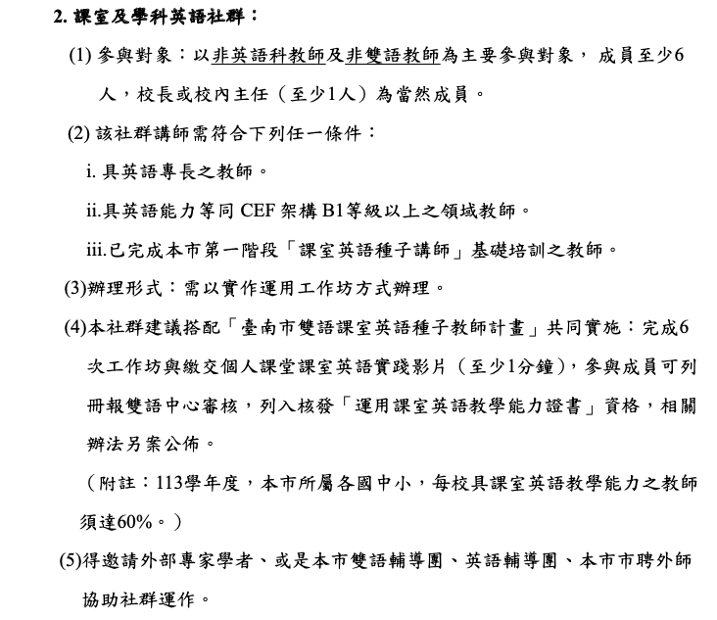
鼓勵社群老師
參加認證

Slide 31
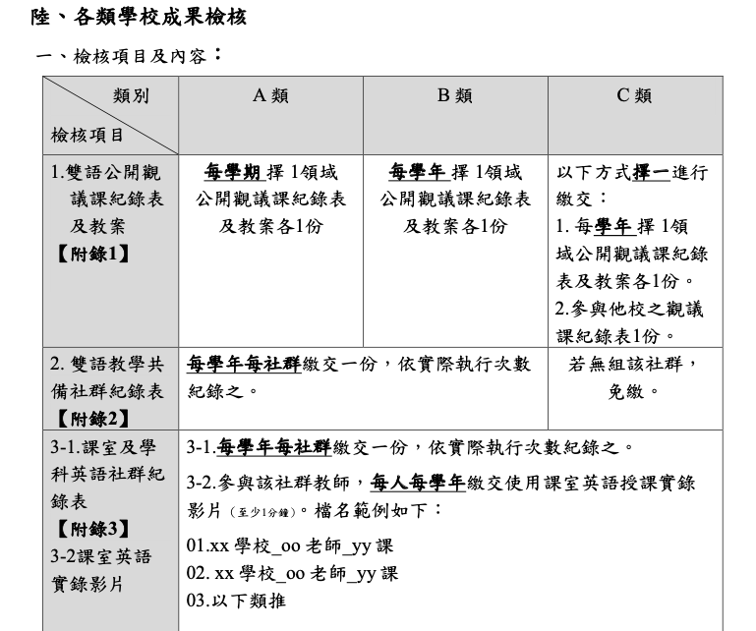
「落實方案」
成果繳交空白文件
會重新公告

Slide 32
05
資源參考

Slide 33
臺南市雙語暨英語教育 資源中心網站
路徑：雙語教學→教學資源→課室英語
https://tbeerc.tn.edu.tw/

Slide 34
請各校踴躍投稿
tnbilingual1@hmps.tn.edu.tw
或直接臉書 私訊小編

Slide 35
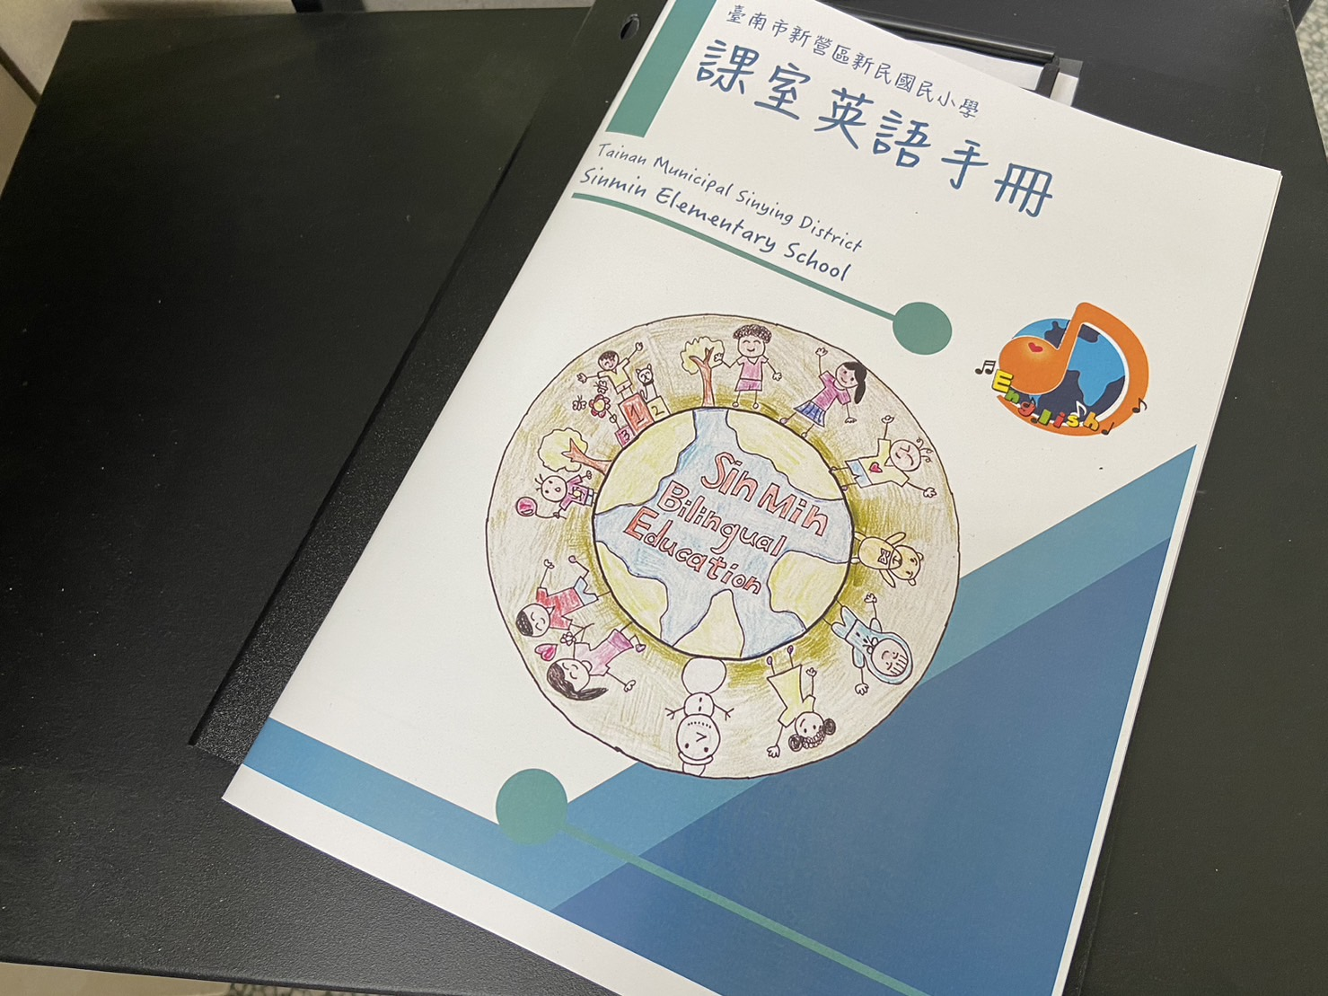
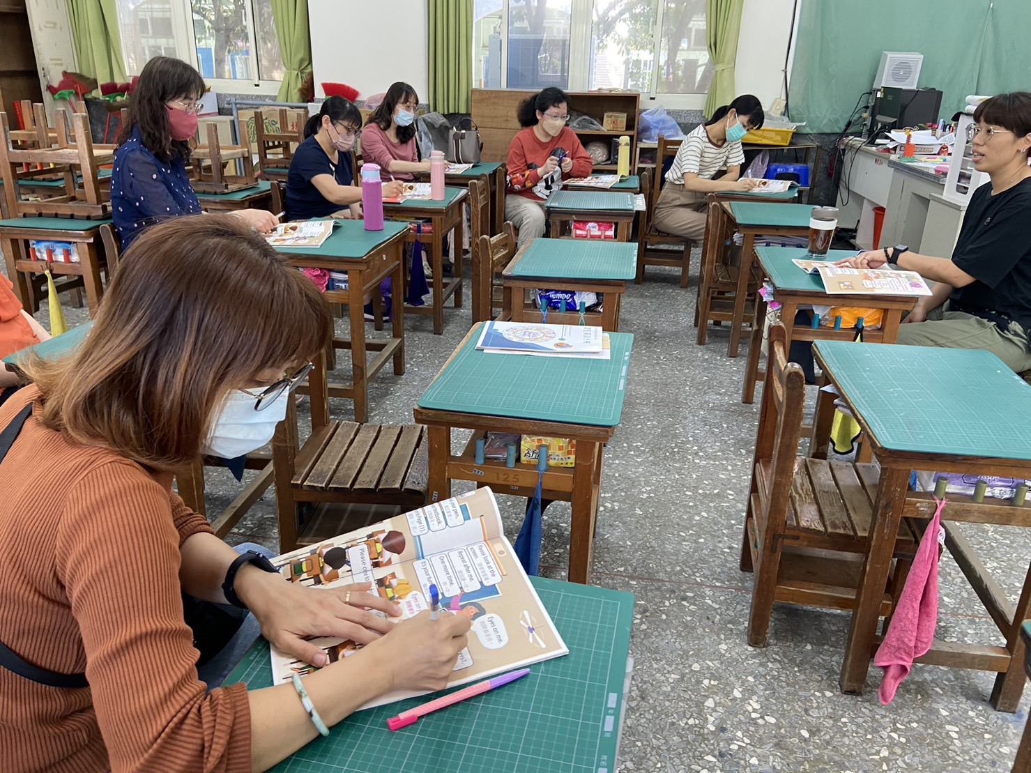
新民國小 課室英語手冊

Slide 36
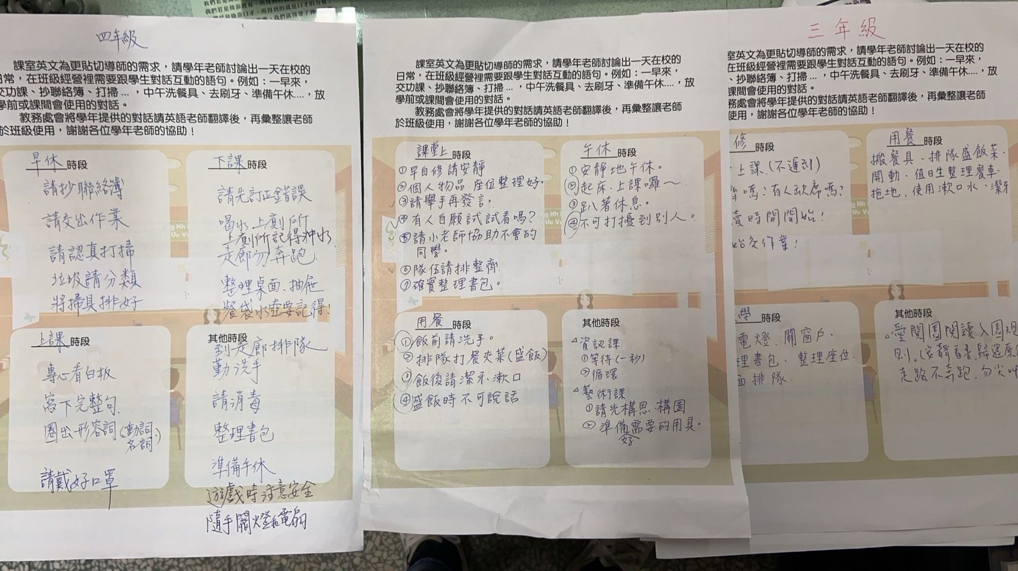
新民國小 課室英語工作坊

Slide 37
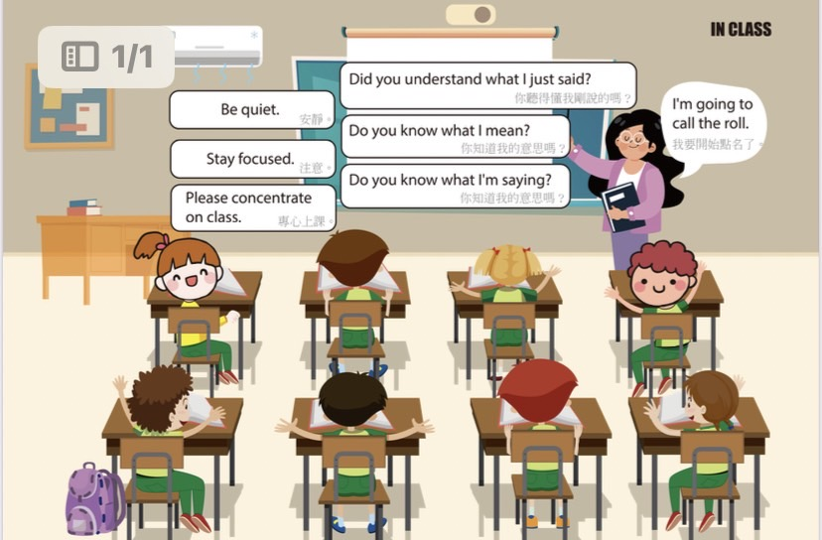
新民國小
課室英語手冊

Slide 38
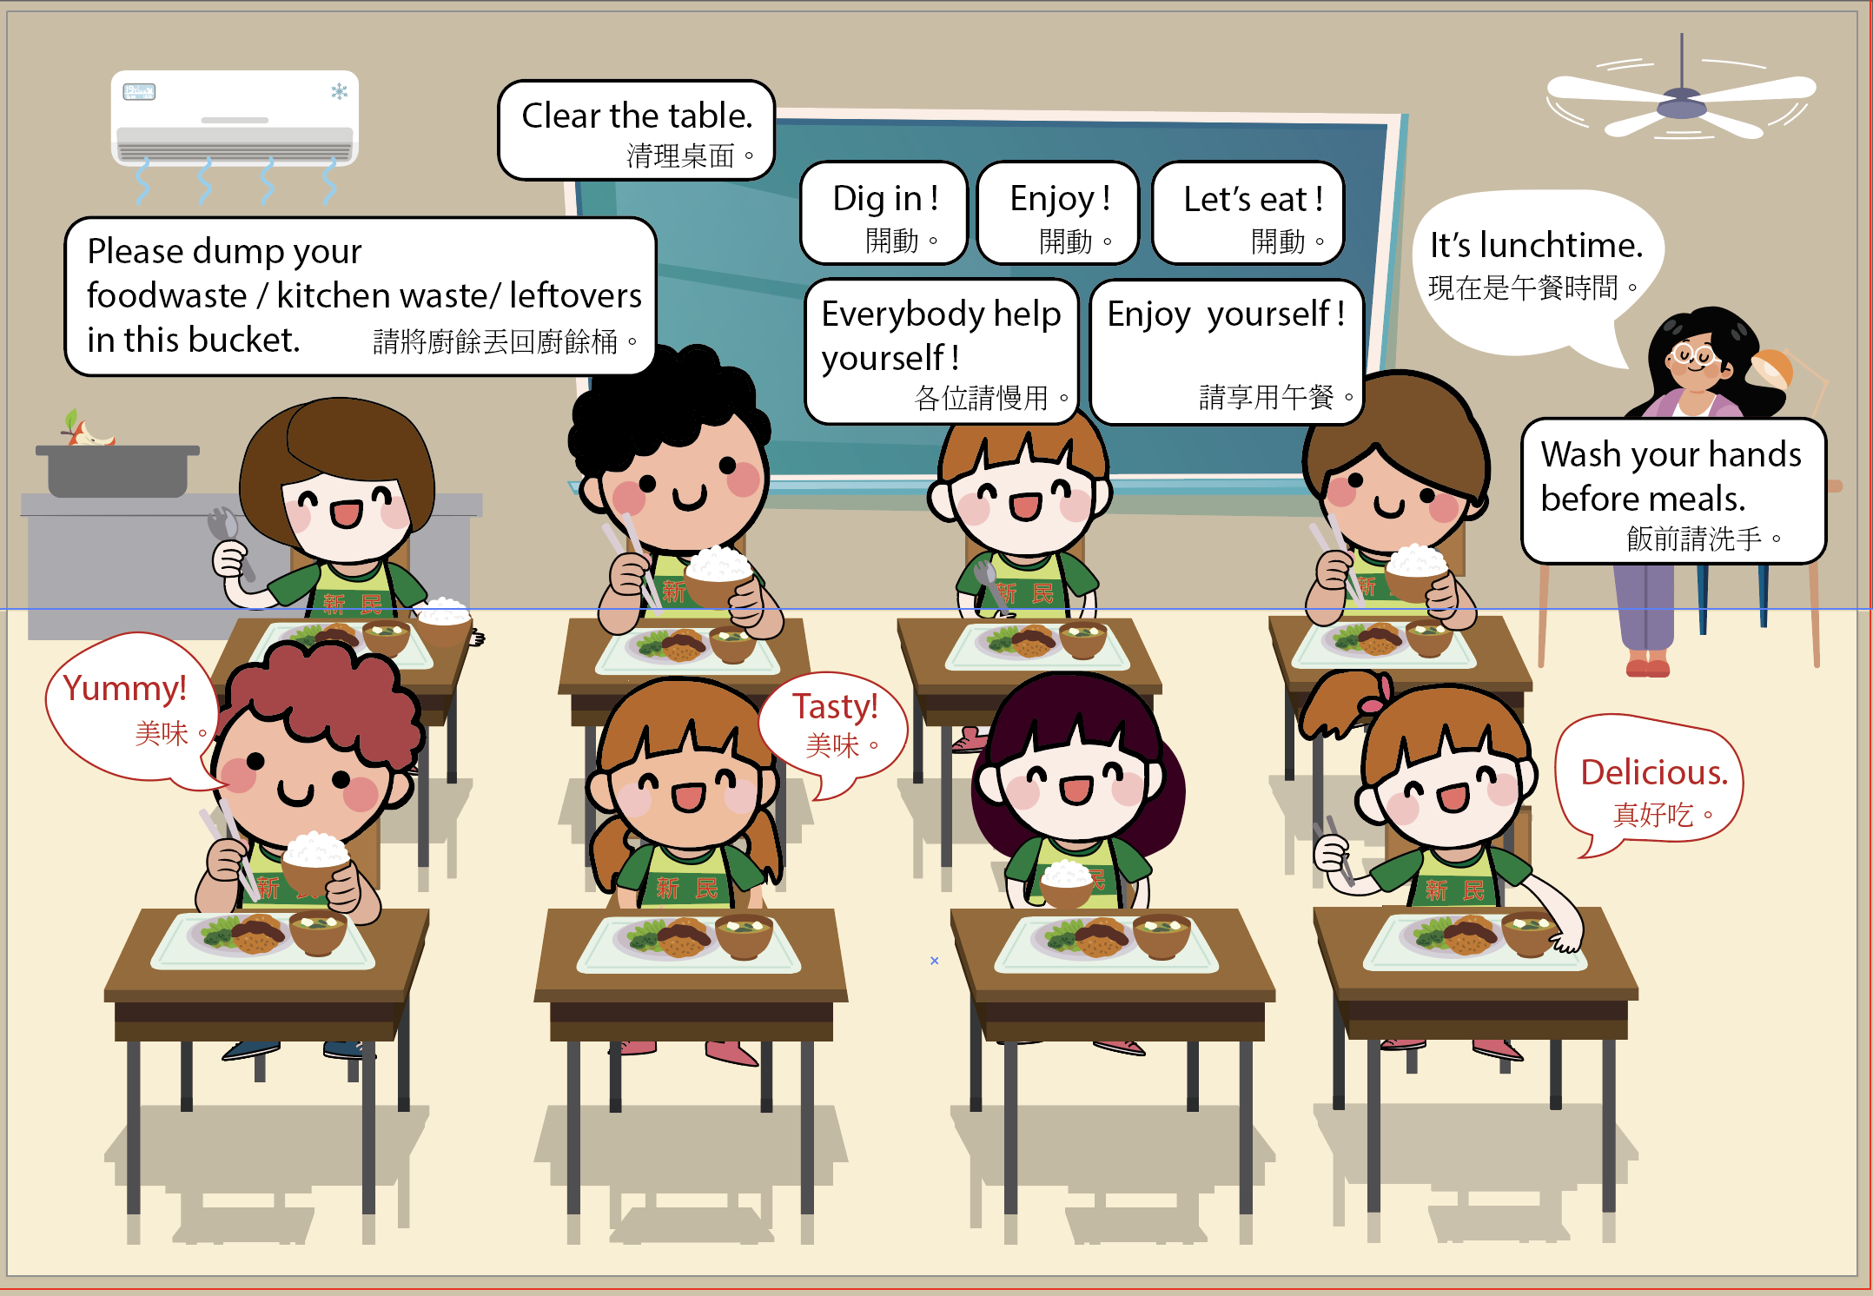
新民國小
課室英語手冊

Slide 39
億載國小
課室英語手冊

Slide 40
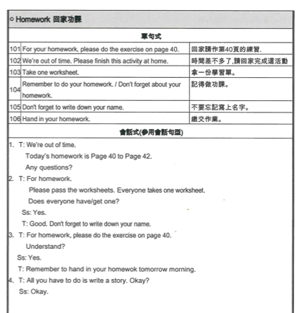
億載國小
課室英語手冊

Slide 41
六甲國中
課室英語指引

Slide 42
學校實務經驗分享

Slide 43
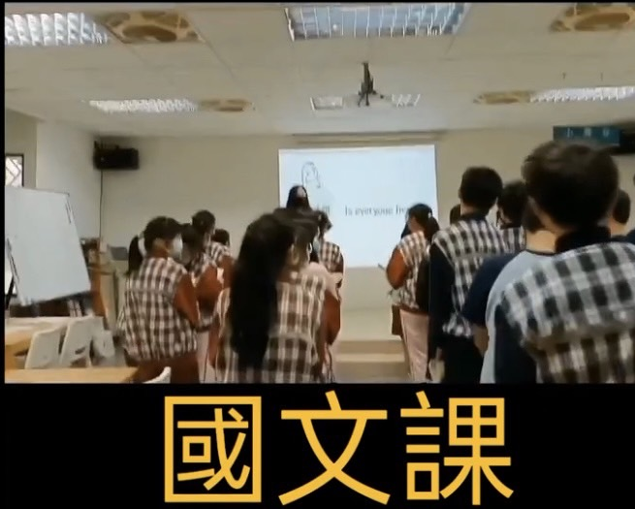
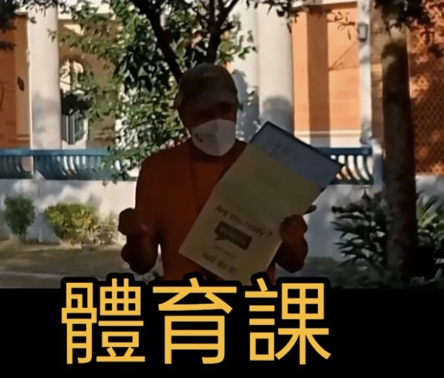
和順國中各課程使用課室英語

Slide 44
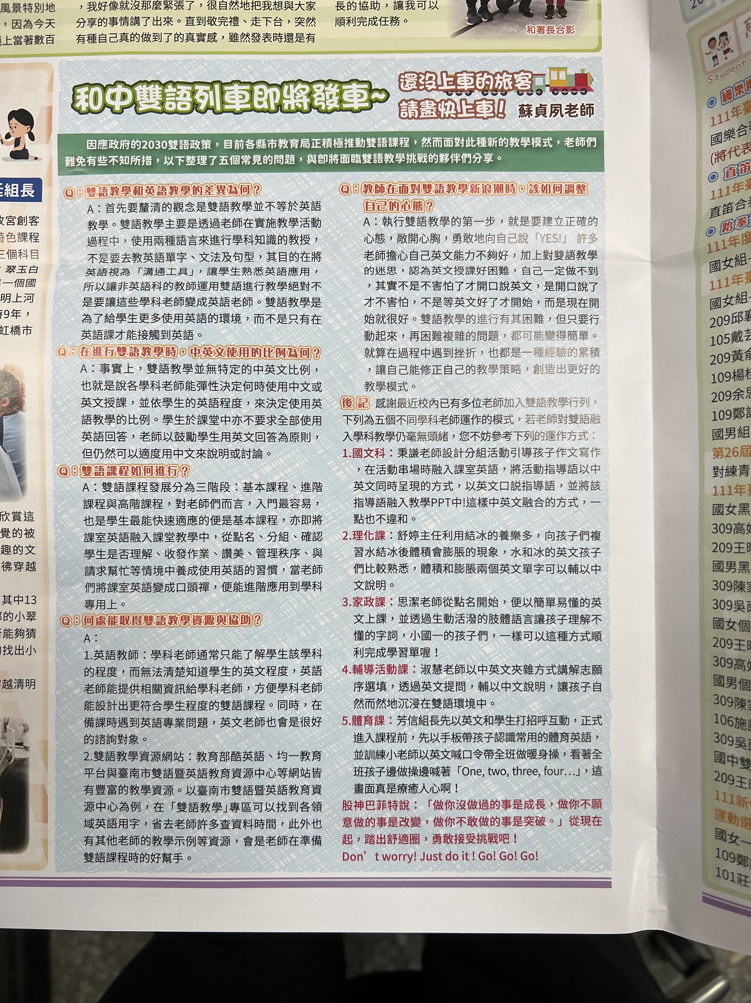
校刊持續推廣校內雙語教育作法

Slide 45
新市國中
作法
確定學校須通過認證人數門檻
盤點已符合認證人數
依學校狀況設定推動領域順序與學年度預設目標
以英語領域與雙語社群優先
非英語科但英語能力有潛力比較不排斥人員
健體/藝文/綜合/行政團隊優先鼓勵
其它領域

Slide 46
設定推動領域順序與學年度預設目標參考

Slide 47
善用各校種子講師(工作坊時間/彈性)
課程暖身(點名/問候/請求協助等) | 口語練習/情境演練
呈現教學重點(確認理解/上課問答) | 口語練習/情境演練
進行練習活動(分組/收發作業/考卷/讚美) | 口語練習/情境演練
進行產出活動(管理/提醒注意/讚美) | 口語練習/情境演練
結束課程(總評學生整體表現/宣布回家作業/結束課程) | 口語練習/情境演練

Slide 48
提供課室英語參考句型資料本
客製化產出課室英語運用簡單腳本
練習與協助(種子老師/外師)
配合公開觀課錄影
協助配置人力

Slide 49
Thank you for listening! 讓我們一起為孩子 「開口講英語」 讓孩子在校園情境中打開英語的耳朵及嘴巴

Slide 50
Q&A

Slide 51
Q1： 國文老師、本土語老師也都列入認證母數嗎? A：課室英語不影響學科本身的學習，主要增加英語聽說的環境，任何學科教師都可進行。

Slide 52
Q2： 課室英語每個面向大約要幾句話才算通過? 因為學校要作成懶人包， 讓全校老師使用， 所以要確定至少的句數。 A：課室英語依照實際情形運用，無一定句數之限制。

Slide 53
Q3： 認證影片不分長短,都需標註時間嗎? A： 為避免認證教師認知與審查委員不同, 標註時間以減少爭議。

Slide 54
Q4： 取得課室英語種子講師證書者， 可以敘獎嗎? A： 課室英語種子講師敘獎會另案辦理。

Slide 55
Q5： 等同認證者，若當年度於7/31前尚未收到證書，該如何處理? A： 視當年度各大學及教育部證書核發期程，另案辦理。

